Slide 1
EatFood

Slide 2
Sass
Template
Marquette
Le projet
• Contexte de réalisation
• Nom du projet
• Présentation du projet
• Objectifs du projet
• Les acteurs du projet
• Analyse de la concurrence
• Logo / charte graphique
• Contenu du site
• Design (mapping - zoning)
• Aspects techniques
• Arborescence du site
• Fonctionnalités
• Langage(s) de développement
• Contraintes techniques
• Docker
• Plan d'actions
• Liste des actions à mener
• Deadlines / Rétroplaning
• Responsabilités de chaque acteur
• Tableau de bord (Indicateurs de performances, KPIs, ...)
• Eléments juridiques
• Mentions légales
• Déclarations nécessaires

Slide 3
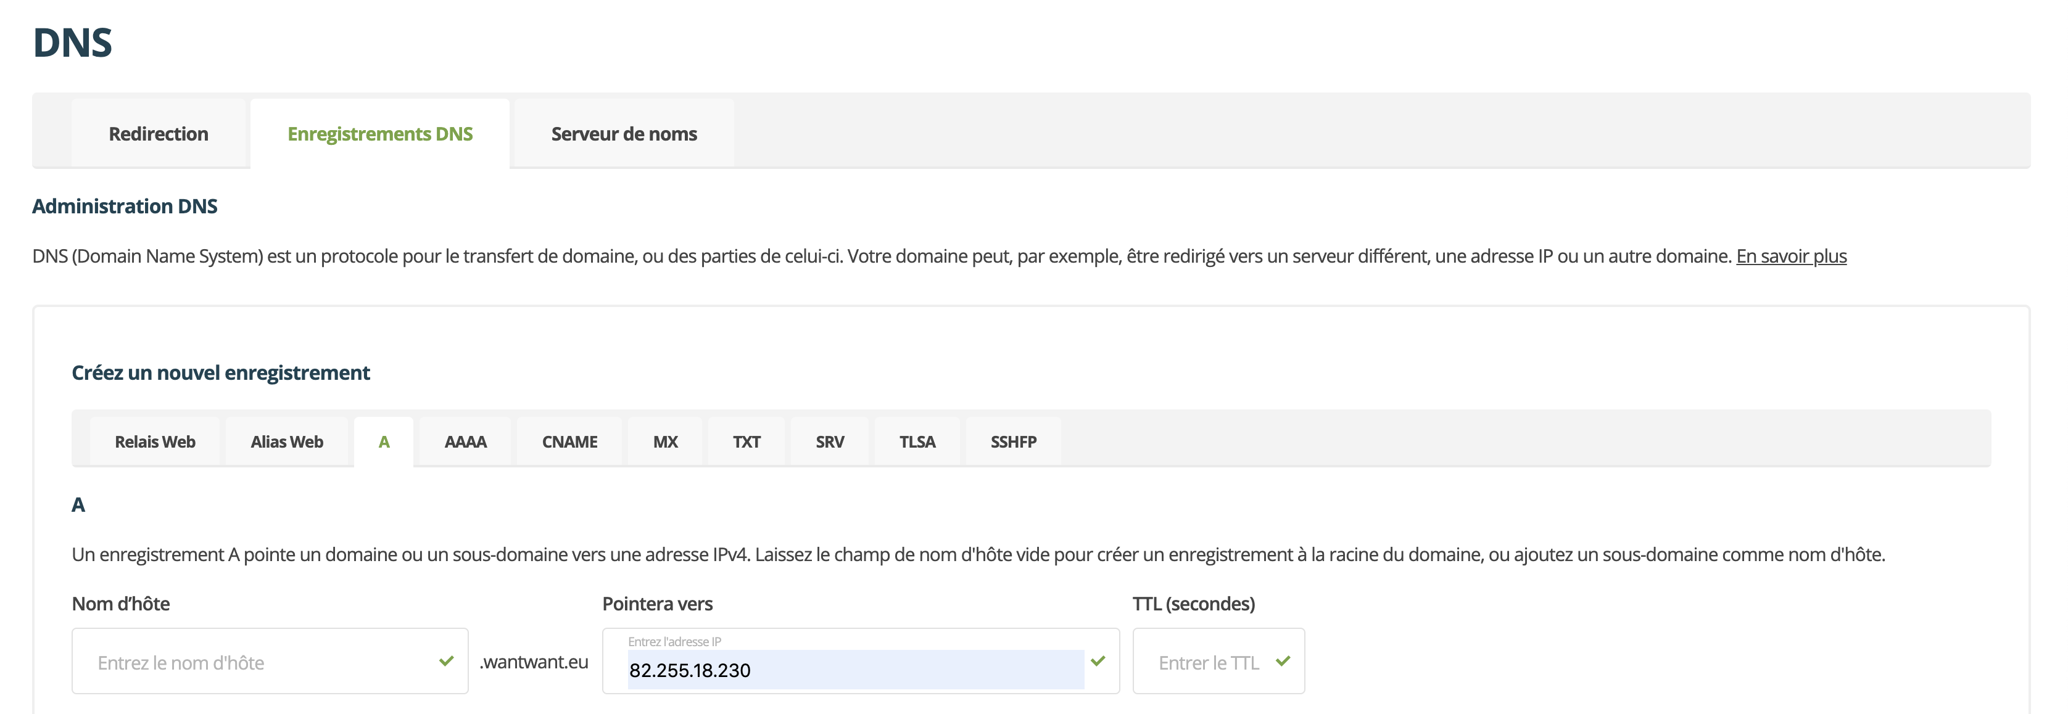
DNS
Un enregistrement A pointe un domaine ou un sous-domaine vers une adresse IPv4, on lie la domaine vers mon server 82.255.18.230.

Slide 4
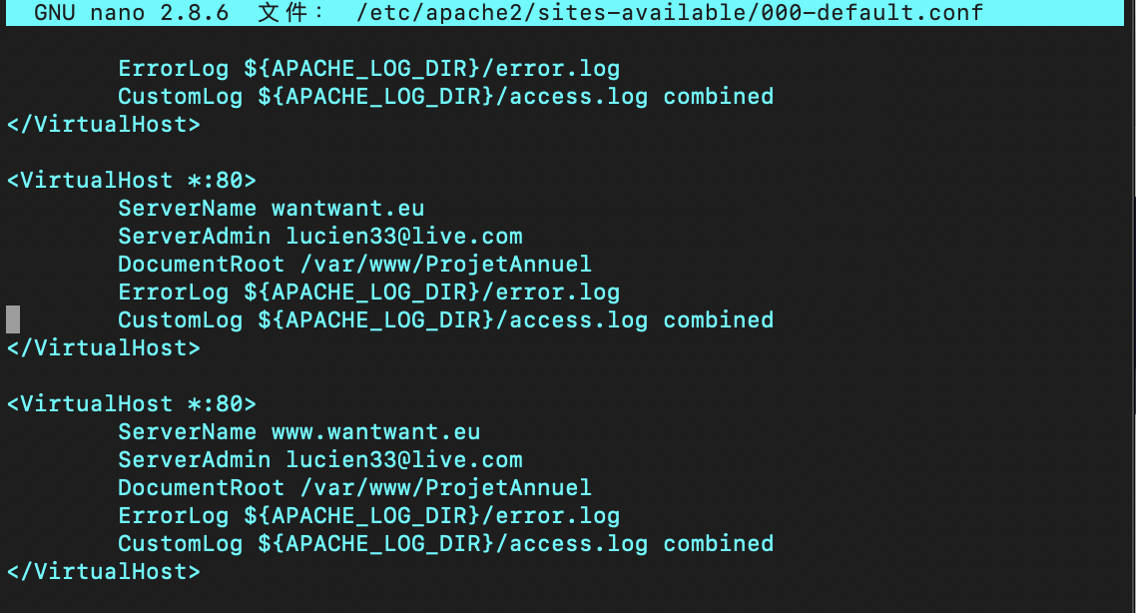
APACHE
La configuration du fichier /etc/apache2/sites-available/000-default.conf pour lier URL

Slide 5
Parefeu FTP etc
Création de FTP pour envoyer des fichiers vers mon server.
Configuration de Iptable ufw pour bloquer des ports non utilisés.
Configuration de SSH
Etc

Slide 6
Installeur
Pour commencer, on tape le URL du site, par example « localhost »
Il vérifie si le fichier « conf.inc.php » existe ?
Si oui, on va sur la page « Home »
Si non, on va lancer l’installeur, il va dans le dossier « install »

Slide 7
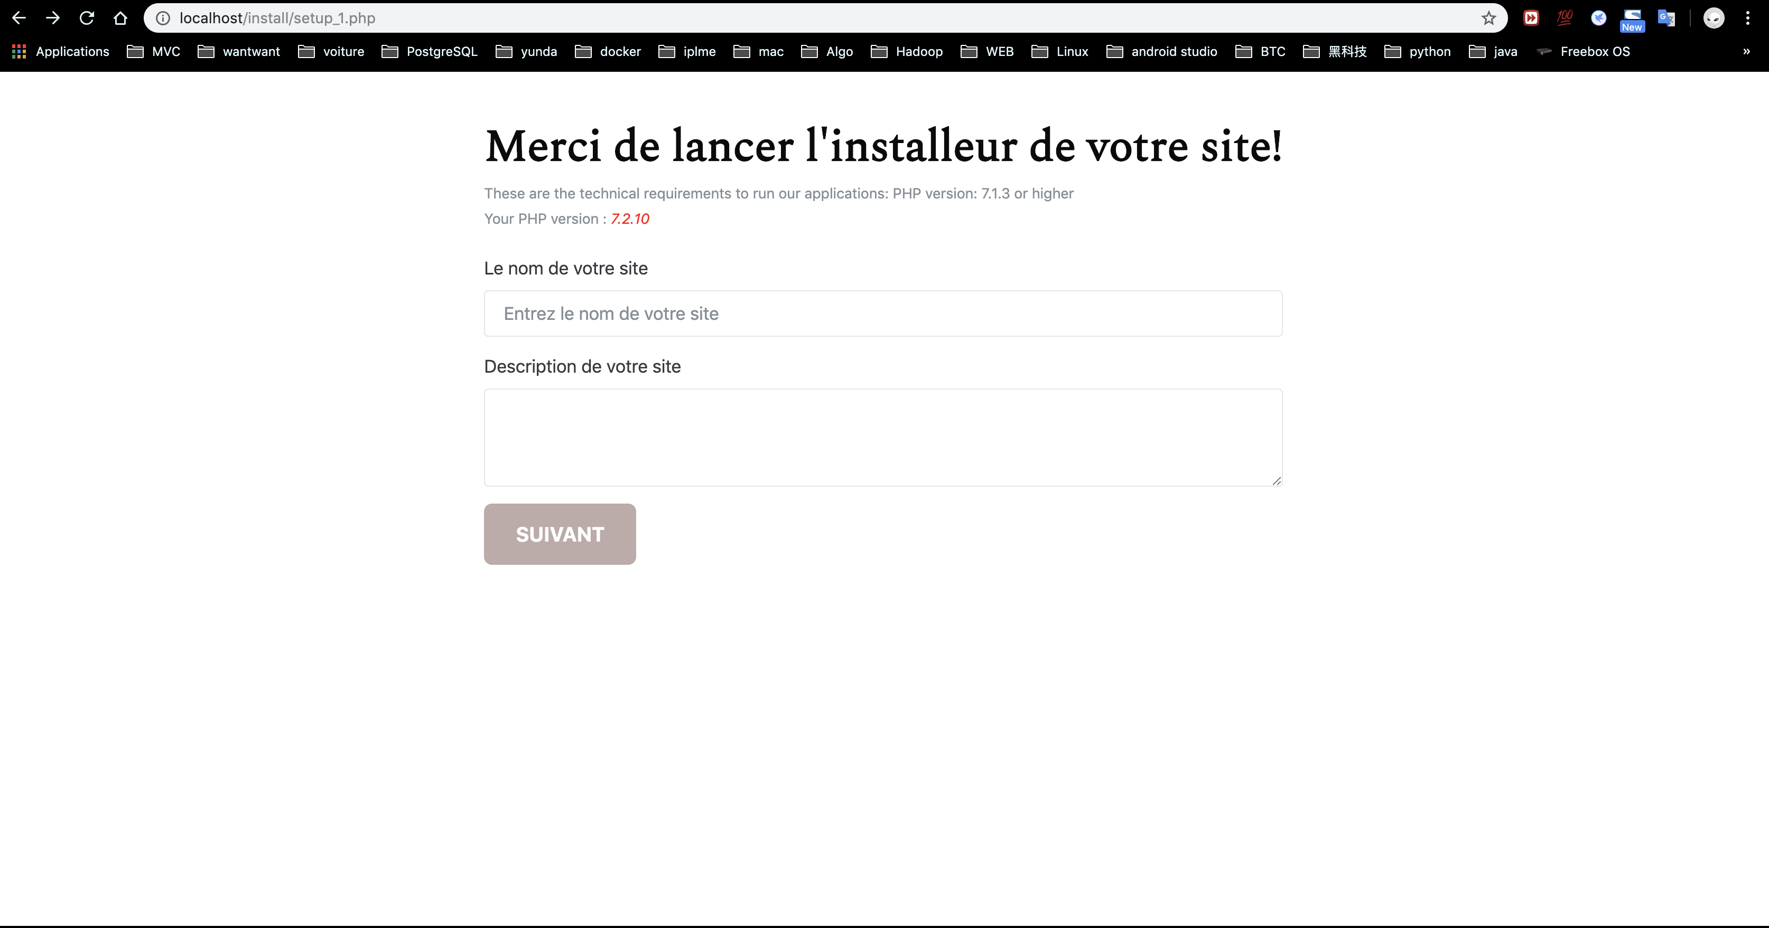
Installeur Setup 1
On remplie le nom et la description du site

Slide 8
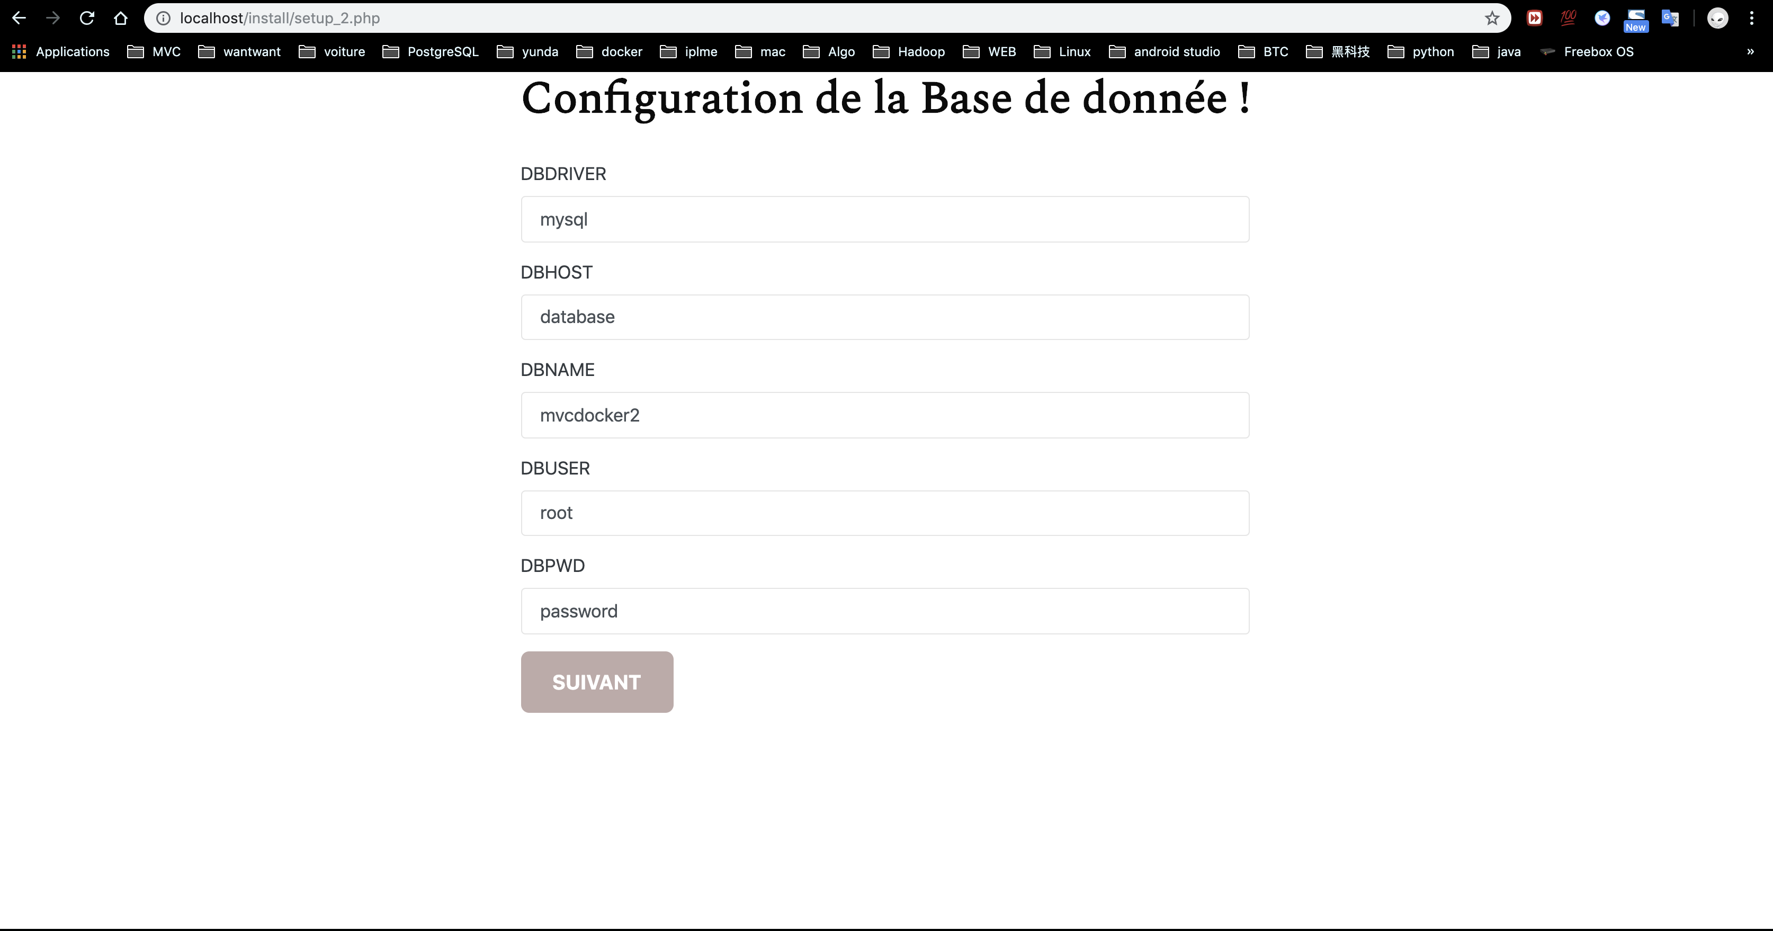
Installeur Setup 2
On configure la BDD

Slide 9
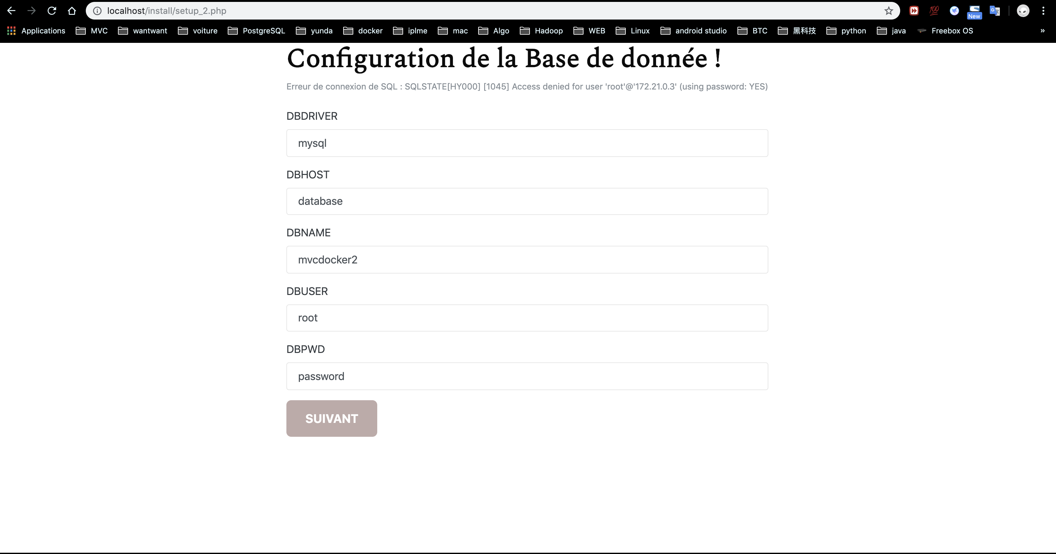
Installeur Setup 2 Erreur
Il affiche les erreurs de configuration de SQL

Slide 10
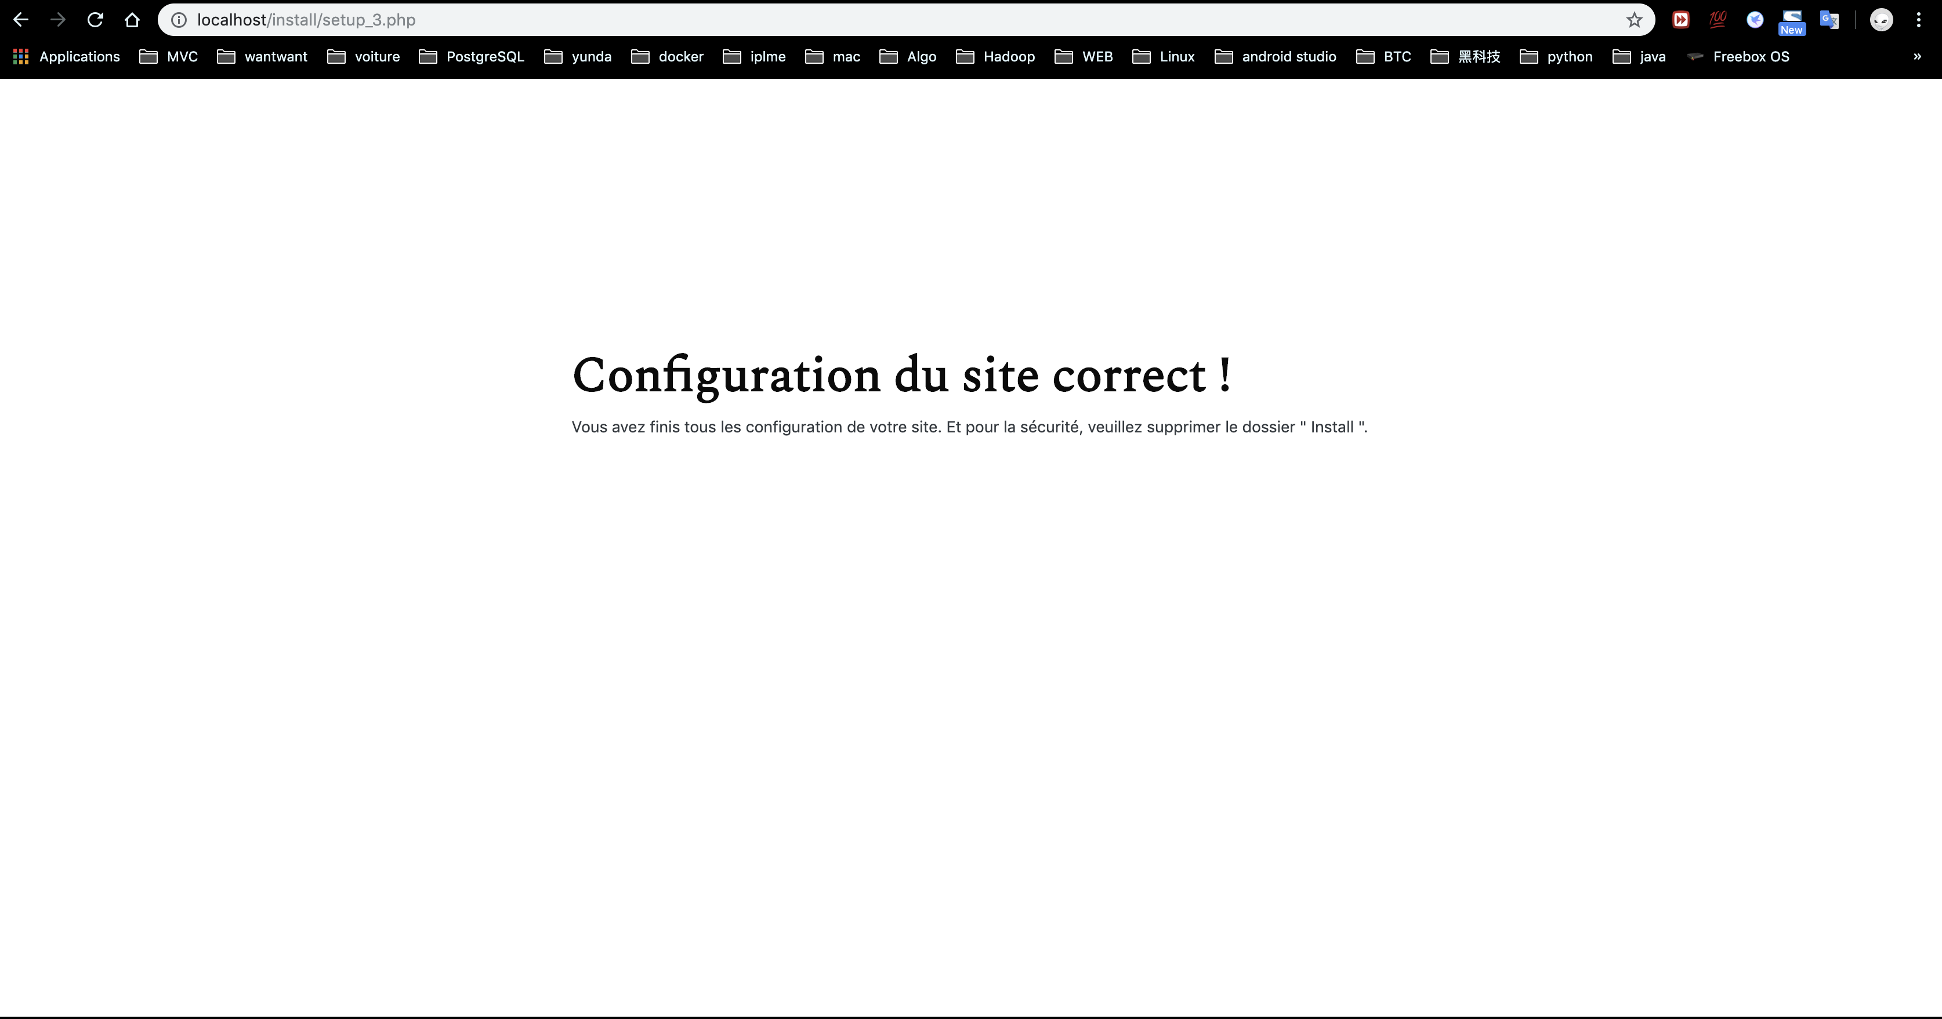
Installeur Setup 3 => Final
Pour la sécurité du site, il faut supprimer le dossier « install », sinon on reste tous le temps dans cette page

